Slide 1
Graph grabbing game について
松本 直己
（成蹊大学 理工学部）
第13回 組合せゲーム・パズル研究集会

Slide 2
Graph grabbing game
G：重み付き連結グラフ
1
4
5
0
3
1
0
※重みは0以上の整数
Alice
先手
Bob
後手
Notes:
In this talk, we use usual terminology for graph coloring, k-coloring, k-colorable, ch.., and k-ch.
These words are defined as usual, and hence, we omit the explanation.

Slide 3
Graph grabbing game
1
4
5
0
3
1
0
＊ルール：
頂点を取り除いた後のグラフも連結
Alice
先手
Bob
後手
Notes:
In this talk, we use usual terminology for graph coloring, k-coloring, k-colorable, ch.., and k-ch.
These words are defined as usual, and hence, we omit the explanation.

Slide 4
Graph grabbing game
全体の重み合計 ： 14
1
4
0
3
1
0
5
＊ルール：
頂点を取り除いた後のグラフも連結
Aliceがグラフ全体の重みの半分以上を獲得すれば, Aliceの勝ち．
そうでない場合, Bobの勝ち．
Alice
先手
Bob
後手
Notes:
In this talk, we use usual terminology for graph coloring, k-coloring, k-colorable, ch.., and k-ch.
These words are defined as usual, and hence, we omit the explanation.

Slide 5
Graph grabbing game
全体の重み合計 ： 14
1
4
0
3
1
0
5
＊ルール：
頂点を取り除いた後のグラフも連結
Aliceがグラフ全体の重みの半分以上を獲得すれば, Aliceの勝ち．
そうでない場合, Bobの勝ち．
Alice
先手
Bob
後手
Notes:
In this talk, we use usual terminology for graph coloring, k-coloring, k-colorable, ch.., and k-ch.
These words are defined as usual, and hence, we omit the explanation.

Slide 6
Graph grabbing game
全体の重み合計 ： 14
Win !
1
0
0
3
0
3
1
1
0
1
5
4
＊ルール：
頂点を取り除いた後のグラフも連結
Aliceがグラフ全体の重みの半分以上を獲得すれば, Aliceの勝ち．
そうでない場合, Bobの勝ち．
Alice
先手
Bob
後手

Slide 7
ゲームの難しさ
定理A.（Cibulka et al. 2013）
与えられた重み付き連結グラフにおいて，どちらの
プレイヤーがゲームに勝てるのかを決定するのは
PSPACE完全である．
問題.
どのように重みが与えられても, Aliceがゲームに
勝てる（重み付き）グラフのクラスを決定せよ．
＊以降, “重み付き”は省略．

Slide 8
Aliceがゲームに勝てないグラフ
定理B.（Cibulka et al. 2009）
Aliceがゲームに勝てない頂点数が奇数のパス,
サイクル（に対する重み付け）が無限に存在する．
0
0
2
1
0
0
0
0
1
0
0
2
1
全体の重み：１
0
0
0
2
0
0
1
全体の重み：９
（Aliceは高々４しか取れない）

Slide 9
Aliceがゲームに勝てないグラフ２
定理C.（Micek and Walczak 2011）
Aliceがゲームに勝てない頂点数が偶数のグラフ（に
対する重み付け）が無限に存在する．
0
0
0
1
0
1
1
1
1
1
1
1
0
0
0
0

Slide 10
Aliceがゲームに勝てるグラフ
定理D.（Winkler 2007, Cibulka et al. 2009）
任意の頂点数が偶数のパス, サイクルのゲームに
おいて, Aliceは勝つことができる．
［証明方針］
もし白の方が大きいなら…
＊白頂点の重み合計か黒頂点の重み合計の
どちらかは少なくとも全体の半分以上

Slide 11
予想1
定理E.（Seacrest and Seacrest, 2012）
任意の頂点数が偶数の木グラフにおいて, Aliceは
ゲームに勝つことができる．
予想1．(Seacrest and Seacrest, 2012)
任意の頂点数が偶数の連結二部グラフのゲームに おいて, Aliceは勝つことができる．
「頂点数偶数」と「二部グラフ」の条件は共に必要
（定理B, Cの例より）

Slide 12
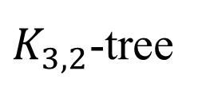
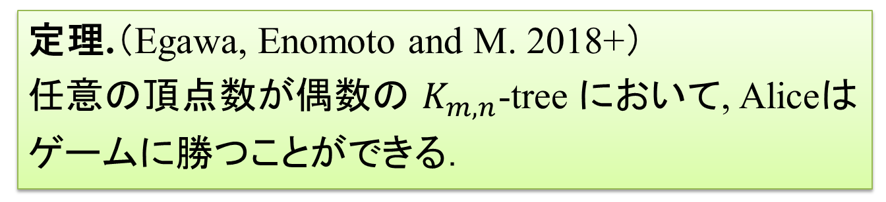
予想1の部分的解決
定理.（Egawa, Enomoto and M. 2018+）
任意の頂点数が偶数の $K_{m,n}$-tree において, Aliceは
ゲームに勝つことができる．
$K_{3,2}$-tree
予想1．(Seacrest and Seacrest, 2012)
任意の頂点数が偶数の連結二部グラフのゲームに おいて, Aliceは勝つことができる．

Slide 13
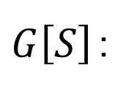
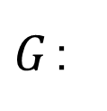
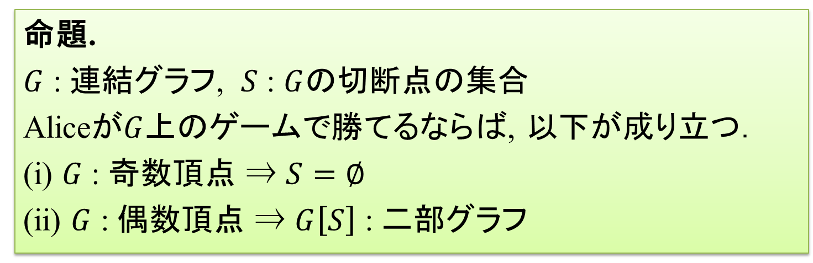
Aliceがゲームに勝つための必要条件
命題.
$G$ : 連結グラフ, $S$ : $G$の切断点の集合
Aliceが$G$上のゲームで勝てるならば, 以下が成り立つ．
(i) $G$ : 奇数頂点 ⇒ $S=∅$
(ii) $G$ : 偶数頂点 ⇒ $G\left[S\right]$ : 二部グラフ
$G\left[S\right]$ ： $S$で誘導される$G$の誘導部分グラフ
$G$：
$G\left[S\right]$：
逆は成り立たない．
∵連結度の高いグラフでAliceが勝てないグラフが存在する．
（Cibulka et al. 2013）

Slide 14
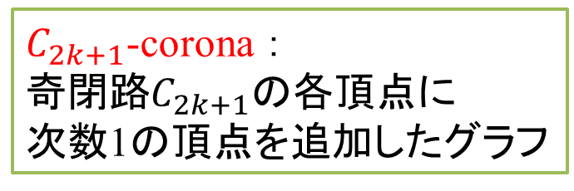
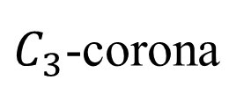
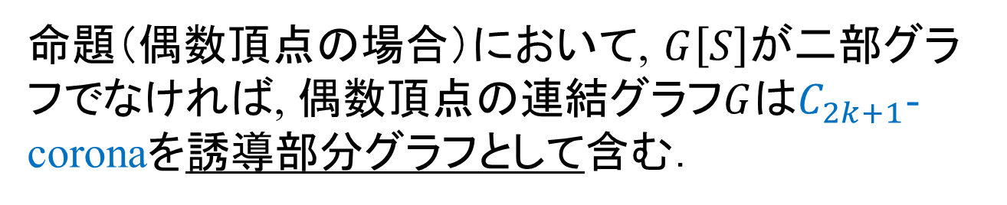
先手にとって悪い部分構造
命題（偶数頂点の場合）において, $G\left[S\right]$が二部グラフでなければ, 偶数頂点の連結グラフ$G$は$C_{2k+1}$-coronaを誘導部分グラフとして含む．
$C_{3}$-corona
各切断点を含む連結成分
$C_{2k+1}$-corona ：
奇閉路$C_{2k+1}$の各頂点に
次数1の頂点を追加したグラフ

Slide 15
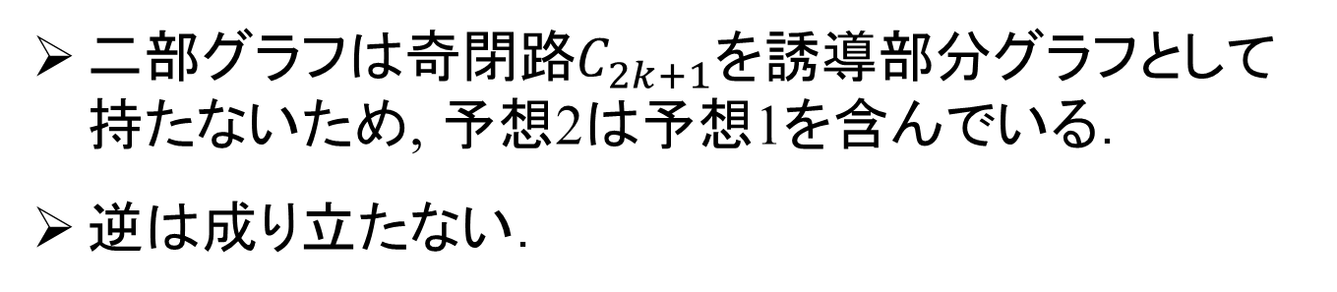
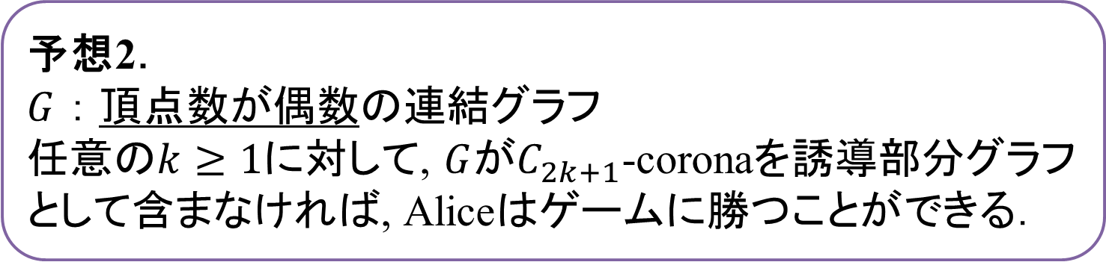
予想2
予想2．
$G$ ： 頂点数が偶数の連結グラフ
任意の$k≥1$に対して, $G$が$C_{2k+1}$-coronaを誘導部分グラフとして含まなければ, Aliceはゲームに勝つことができる．
二部グラフは奇閉路$C_{2k+1}$を誘導部分グラフとして持たないため, 予想2は予想1を含んでいる．
逆は成り立たない．
予想1（再掲）．(Seacrest and Seacrest, 2012)
任意の頂点数が偶数の連結二部グラフのゲームにおいて, Aliceは勝つことができる．

Slide 16
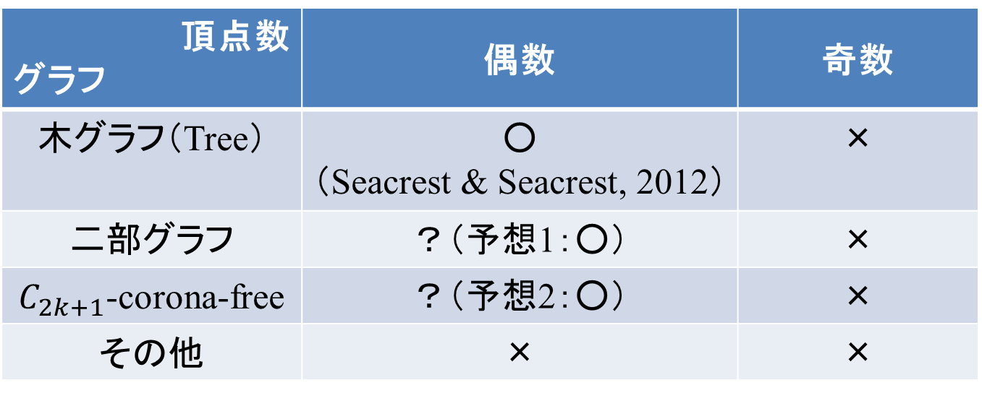
まとめ
頂点数 グラフ | 偶数 | 奇数
木グラフ（Tree） | ○ （Seacrest & Seacrest, 2012） | ×
二部グラフ | ？（予想1：○） | ×
$C_{2k+1}$-corona-free | ？（予想2：○） | ×
その他 | × | ×
（○：Aliceが勝てる ×：Aliceが勝てないグラフと重みの組が存在）
予想1, 2は共に一部のグラフの族に対して, 部分的解決を得ている．（Egawa, Enomoto & M. 2018+, Doki 2018+, etc）
木グラフに対しては, 多項式時間アルゴリズムが存在する?
(M. and Yamamoto, in preparation)

Slide 17
Graph grabbing game から派生したゲーム
Graph sharing game
取られた頂点からなる誘導部分グラフが常に連結
← Aliceの初手の後,
Bobが獲得できるのはその近傍
Convex grabbing game
平面上の点配置でその凸包の境界上の点のみ獲得可能
← 一般の位置に配置された点
青い枠がその凸包の境界
奇数点かつ内点が2点以下ならばAliceはゲームに勝てる（M., Nakamigawa, Sakuma）

Slide 18
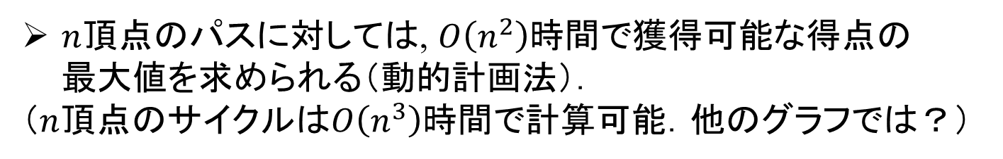
問題
Problem 1. (Cibulka et al. 2013)
重みを0と1のみに制限しても, ゲームの勝者を決めるのはPSPACE完全か？
Problem 2.
Aliceが二部グラフで全体の1/4以上の重みを獲得することはできるか？（白か黒の重い方の半分以上）
Problem 3.
Aliceが獲得可能な得点の最大値を求めるための効率の良い アルゴリズムを見つけよ．
$n$頂点のパスに対しては, $O\left(n^{2}\right)$時間で獲得可能な得点の 最大値を求められる（動的計画法）．
（$n$頂点のサイクルは$O\left(n^{3}\right)$時間で計算可能．他のグラフでは？）
ご静聴ありがとうございました

